Slide 1


The Republic of Bulgaria Ministry of Foreign Affairs
Project title - Development of small and medium-size entrepreneurship on the local level
РАЗВОЈ МАЛОГ И СРЕДЊЕГ ПРЕДУЗЕТНИШТВА У НЕДОВОЉНО РАЗВИЈЕНИМ
ОПШТИНАМА ЈУГОИСТОЧНЕ СРБИЈЕ

Slide 2
О пројекту
Последице економске кризе из 2008. године и недовршена приватизација државних предузећа успориле су развој приватне иницијативе и предузетништва у Србији.

Slide 3
О пројекту
Многа од постојећих микро, малих и средњих предузећа, предузетничких радњи, породичних пољопривредних газдинстава и пољопривредних задруга које послују на територији Југоисточне Србије и које би требало да буду носиоци развоја или су са застарелом технологијом и знањем менаџмента или им недостају кредити, пословни партнери и сировине.

Slide 4
О пројекту
Због проблема који су наведени Министарство спољних послова Републике Бугарске у сардњи са Унијом послодаваца Србије су у јуну месецу 2015. године покренули пројекат под називом РАЗВОЈ МАЛОГ И СРЕДЊЕГ ПРЕДУЗЕТНИШТВА У НЕДОВОЉНО РАЗВИЈЕНИМ ОПШТИНАМА ЈУГОИСТОЧНЕ СРБИЈЕ

Slide 5
Циљеви пројекта су:
Повећање капацитета малих и средњих предузећа и предузетника у секторима пољопривреде, туризма и саобраћаја у Југоисточној Србији;
Повећање видљивости малих и средњих предузећа и предузетника из наведених сектора у Југоисточној Србији;
Организовање и побољшање међусобних веза малих и средњих предузећа и предузетника кроз стварање кластера
Побољшање економске презентације малих и средњих предузећа и предузетника

Slide 6
Активности на пројекту су:
Дубинско истраживање на терену о стању и потребама малог бизниса у 13 општина Југоисточне Србије;
Дубинско истраживање на терену о стању локалног пословног амбијента у 13 општина Југоисточне Србије;
Израда и објављивање студије под називом Проблеми развоја малог бизниса у Југоисточној Србији;
Формирање заједничког Бугарско-Српског одбора за реализацију закључка студије и округлог стола;

Slide 7
Активности на пројекту су:
Организовање и реализација округлог стола на тему Развој малог бизниса у Југоисточној Србији- јуче, данас, сутра;
Припрема и оснивање кластера за развој пољопривреде, производње хране, етно и еко туризма и саобраћаја у Југоисточној Србији
Припрема и брендирање два производа или услуга са територије Југоисточне Србије.

Slide 8
Циљне групе на пројекту су:
Микро, мала и средња предузећа, предузетничке радње, пољопривредна газдинстава, задруге, пословна удружења која послују у секторима пољопривреде, прехрамбено-прерађивачке индустрије, туризма и саобраћаја.

Slide 9
Микрорегион на којој се спроводи пројекат су општине:
Гаџин Хан,
Пирот,
Димитровград,
Бабушница,
Бела Паланка,
Власотинце,
Владичин Хан,
Сурдулица,
Црна Трава,
Босилеград,
Бујановац,
Прешево
Трговиште.

Slide 10
The Republic of Bulgaria Ministry of Foreign Affairs
Project title - Development of small and medium-size entrepreneurship on the local level
Проблеми одрживог развоја предузетништва у Микрорегиону и предлози за њихово решење

Slide 11
Предузетнички потенцијал у микрорегиону
Анализирајући добијене резултате теренског истраживања и статистичких података дошло се до закључка да у микрорегиону где живи 247.313 становника, има 40.507 предузетника који су власници 1.643 привредних друштава, 6.294 предузетничких радњи и 32.570 пољопривредних газдинстава.
Навећи број предузетника бави се пољопривредном производњом , прерадом пољоприврених производа и трговином а мањи број туризмом и превозом роба и путника.

Slide 12
Проблеми одрживог развоја микрорегиона
Иако микрорегион има велики број предузетника изузимајући општину Пирот остале општине микрорегиона спадају у недовољно развијене општине, односно њихов степен развијености је испод просечног степена развијености у Републици Србији, те су оне рангиране у трећу и четврту групу локалних самоуправа.

Slide 13
Проблеми одрживог развоја микрорегиона
Досадашња политика локалног економског развоја коју су спроводиле досадашње владе Србије и ЕУ која се првенствено ослањала на изградњу индустријских зона у великим градовима и привлачења страних инвеститора, а не на убрзани развој локалних предузетника, дала је негативне резултате у микрорегиону и огледа се у повећању броја незапослених.

Slide 14
Промена локалне економске политике у Микрорегиону
Да би се општине Гаџин Хан, Пирот, Димитровград, Бабушница, Бела Паланка, Власотинце, Владичин Хан, Сурдулица, Црна Трава, Босилеград, Бујановац, Прешево, Трговиште убрзано развиле треба дефинисати нову политику локалног развоја која ће се првенствено ослањати на предузетничку енергију становника микрорегиона и следећим принципима

Slide 15
Предлог принципа нове политике локалног економског развоја у Микрорегиону
ПРИНЦИП 1- Ублажавање расипања локалног економског ресурса и одлазак предузетника и стручне радне снаге у друге општине и градове;
ПРИНЦИП 2 - Убрзани развој постојећих локалних микро, малих и средњих предузећа, предузетничких радњи, породичних пољопривредних газдинстава, задруга и пословних удружења;

Slide 16
Предлог принципа нове политике локалног економског развоја у Микрорегиону
ПРИНЦИП 3 - Помоћ у прве три године рада новооснованим локалним микро предузећима, предузетничким радњама и породичним пољопривредним газдинствима
ПРИНЦИП 4 - Развој пословних партнерстава са успешним локалним микро, малим и средњим предузећима, предузетничким радњама, породичним пољопривредним газдинствима, задругама и пословним удружењима привлачењем страних и домаћих инвеститора.

Slide 17
The Republic of Bulgaria Ministry of Foreign Affairs
Project title - Development of small and medium-size entrepreneurship on the local level
УДРУЖЕЊE ЗА БРЕНДИРАЊЕ ПРЕРАДУ И ПРОДАЈУ ПОЉОПРИВРЕДНИХ ПРОИЗВОДА И РАЗВОЈ РУРАЛНОГ ТУРИЗМА
КЛАСТЕР - ЗВЕЗДЕ ЈУГА

Slide 18
О Кластеру
Кластер „Звезде југа“ је пословна мрежа за информисање повезивање, развој и укључиванје чланова у европско тржиште фине хране и етно и еко туризма.

Slide 19
Кластер својим члановима треба да омогући:
Постизање боље цене за своје производе;
Подизање квалитета производа уз ниже трошкове производње;
Повећање производних капацитета и проширење технолошких могућности производње;
Повећање продаје производа и услуга;
Приступ новим домаћим и иностраним тржиштима.

Slide 20
Мисија кластера
Мисија Кластера „Звезде југа“ је да промоцијом, афирмацијом, брендирањем, сертификацијом, едукацијом и иновацијама поспеши убрзани развој својих чланова, као и да својим деловањем унапреди локална пословна окружења и побољша запошљавање у општинама где делује.

Slide 21
Циљеви кластера
Остваривање нових послова за чланове;
Повећање конкурентности усавршавањем и применом нових знања чланства;
Успостављање регионалног и локалног тржишта нових робних марки, производа и услуга;
Освајање нових тржишта фине хране и руралног туризма међусобном пословном сарадњом;

Slide 22
Циљеви кластера
Развијање квалитетнијих облика сарадње са добављачима, купцима и дистрибутерима;
Спровођење заједничких активности у појединим деловима пословног процеса у агро бизнису, руралном туризму и логистици
Бржи развој иновација и њихова примена у пословању чланова.

Slide 23
Програми кластера
Партнерством до развоја – израда општинских стратешких развојних планова, програма и пројеката, као и студија за добијање сертификата географског порекла.
Израда инвестиционих студија и пословних планова чланова ради добијања бесповратних средстава од ИПАРД 2 програма ЕУ и Владе Републике Србије, као и добијање кредита од Фонда за развој Републике Србије и пословних банака са минималном каматном стопом.

Slide 24
Програми кластера
Сертификација пословних и производних процеса увођењем и одржавањем система квалитета по ИСО, ХАЦЦП и ГЛОБАЛГАП стандардима.
Брендирање производа и услуга чланова и њихова промоција на сајмовима, фестивалима, ревијама, етно-сувенир продавницама, етно пијацама, ресторанима и пољопривредним газдинствима.

Slide 25
Програми кластера
Сертификација етно пијаца под трговачком марком и брендом „Звезде југа“ – Мириси завичаја и њихово умрежавање.
Сертификација етно продавница под трговачком марком и брендом „Звезде југа“ – Мириси завичаја и њихово умрежавање.

Slide 26
Програми кластера
Сертификација етно ресторана и пансиона под трговачком марком и брендом „Звезде југа“ – Провод који се памти и њихово умрежавање.
Сертификација етно фестивала под трговачком марком и брендом „Звезде југа“ – Провод који се памти и њихово умрежавање.

Slide 27
Програми кластера
Сертификација произвођача, откупљивача и извозника пољопривредних производа Југа Србије под трговачком марком и брендом „Звезде југа“ – Најбоље са Југа Србије и њихово умрежавање.
Сертификација пољопривредних газдинстава под трговачком марком и брендом „Звезде југа“ – Храна из срца Југа Србије и њихово умрежавање.

Slide 28
Програми кластера
Интернет продаја пољопривредних производа и фине хране Југа Србије под трговачком марком и брендом „Звезде југа“ – и њено допремање до врата купаца.

Slide 29
The Republic of Bulgaria Ministry of Foreign Affairs
Project title - Development of small and medium-size entrepreneurship on the local level
Пројектне иницијативе за подизање капацитета и брендирање производа
и услуга оснивача и чланова кластера
ЗВЕЗДЕ ЈУГА

Slide 30
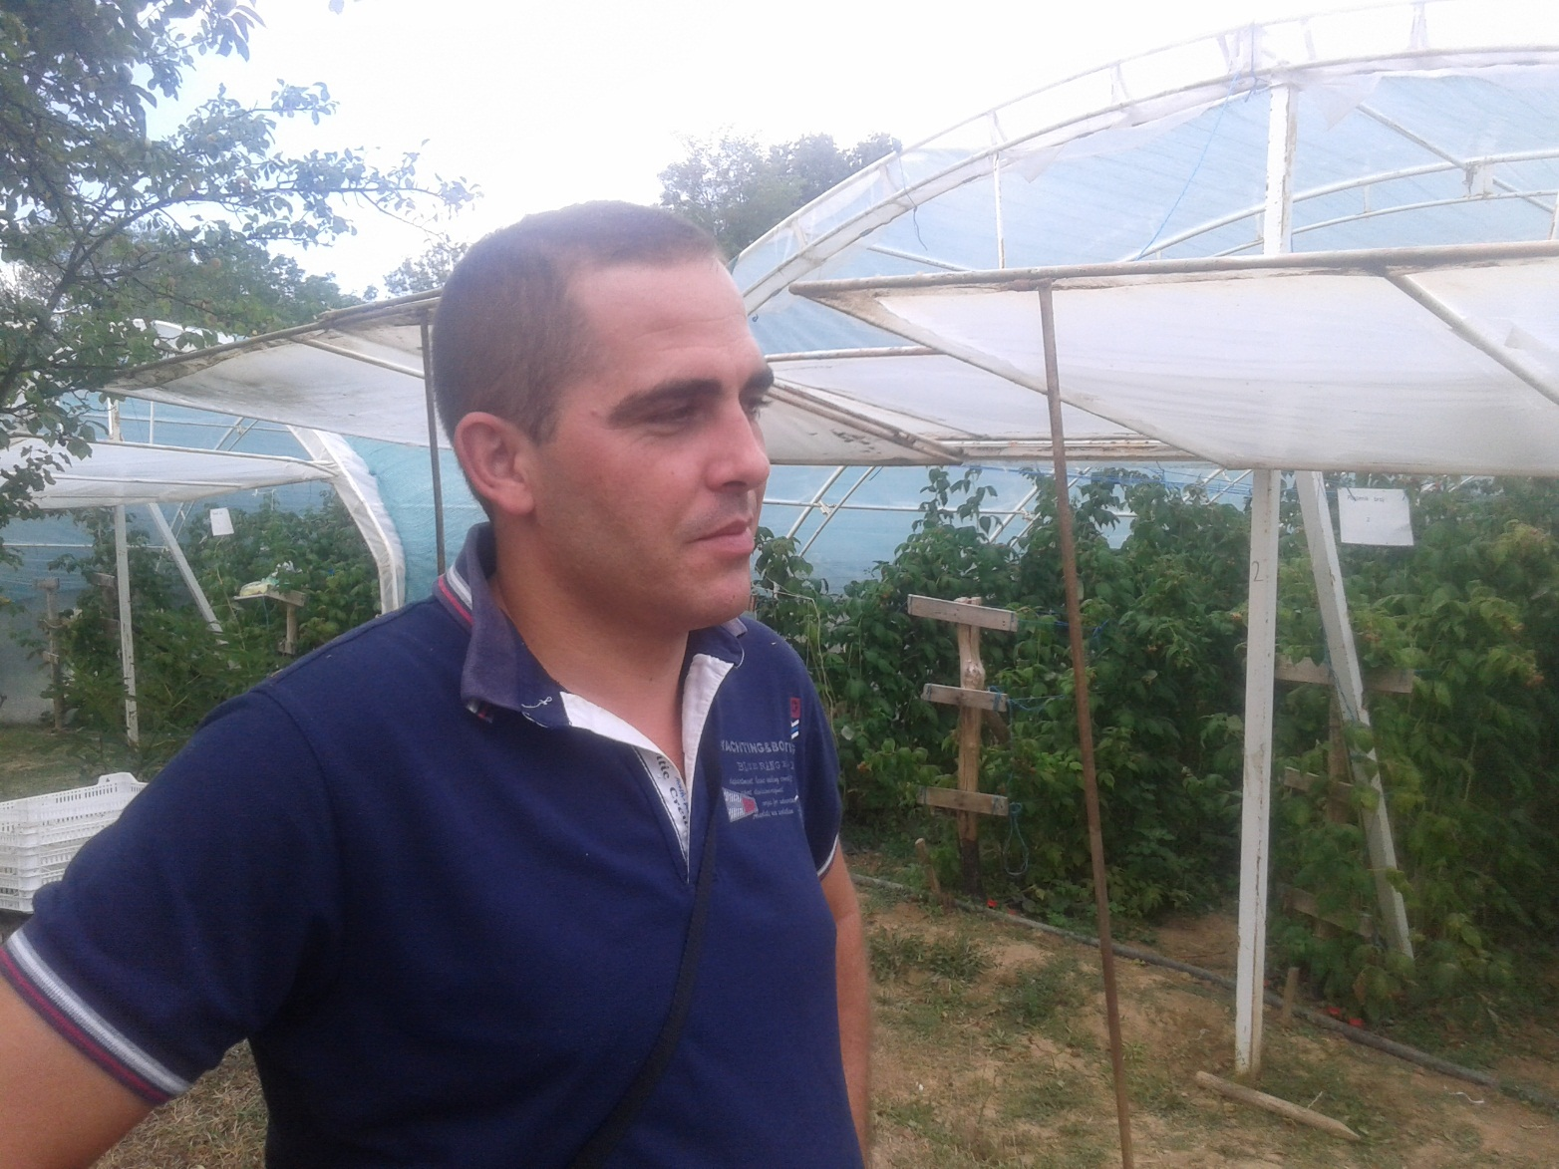
Тешић Миленко
Пројектни предлог
Инфраструктура:
УСПОСТАВЉАЊЕ ЦЕНТРА ЗА ПРОИЗВОДЊУ, ПРЕРАДУ И ПРОДАЈУ МАЛИНА ИЗ ПЛАСТЕНИКА
Брендирање:
ЗАПЛАЊСКА МАЛИНА (потенцијално)

Slide 31
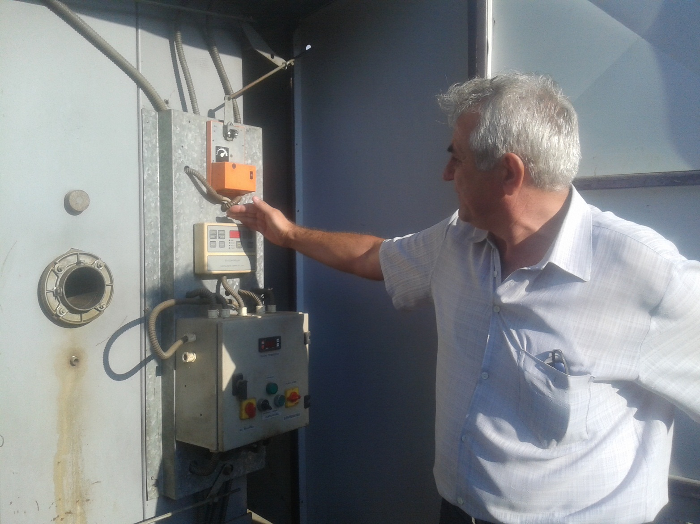
Зоран Илић
Пројектни предлог
Инфраструктура:
ИЗГРАДЊА ПОГОНА ЗА ПРЕРАДУ И ПАКОВАЊЕ ЗАЧИНСКОГ АРОМАТИЧНОГ И ЛЕКОВИТОГ БИЉА

Slide 32

Драгана Митић
Пројектни предлог
Инфраструктура:
ПРОШИРЕЊЕ ПОГОНА ЗА ПРЕРАДУ ВОЋА И ПОВРЋА НА ТРАДИЦИОНАЛНИ НАЧИН

Slide 33
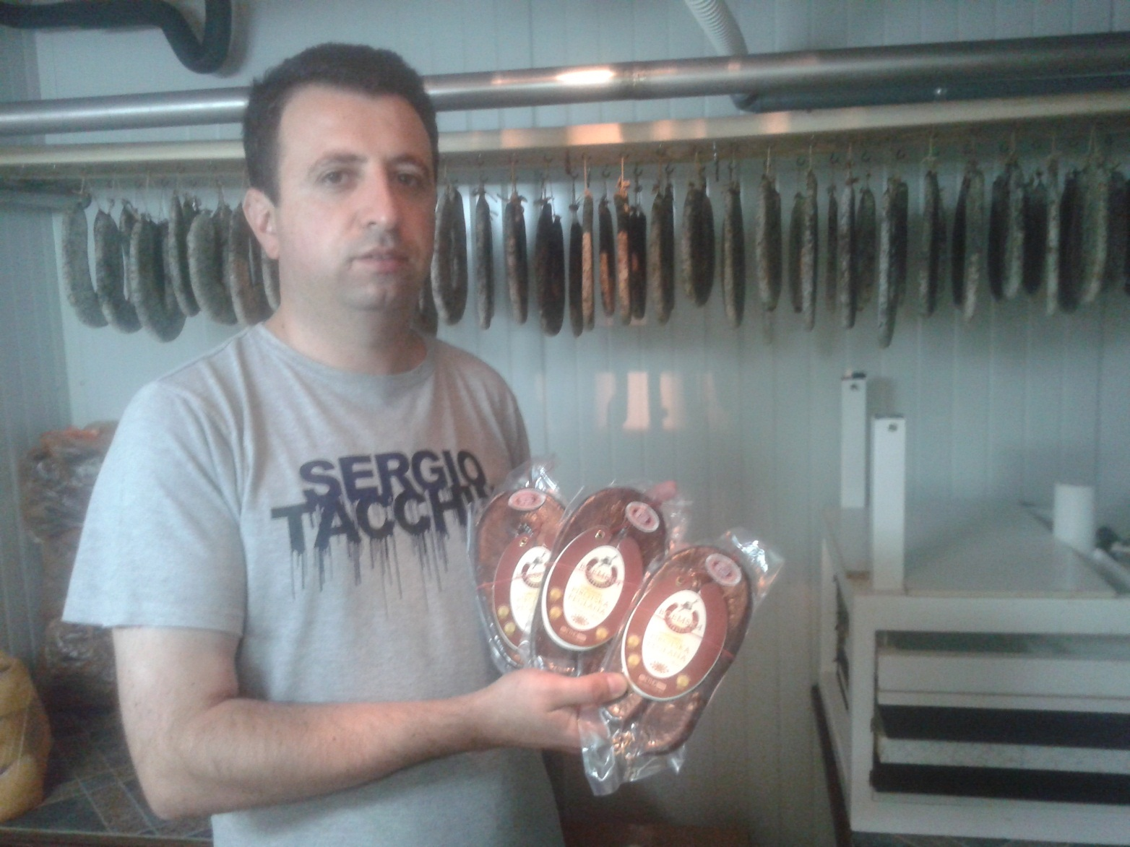
Владимир Тошић
Пројектни предлог
Инфраструктура:
ЗАВРШЕТАК ОБЈЕКТА ЗА ПРОИЗВОДЊУ, ДЕГУСТАЦИЈУ И ПРОДАЈУ ПЕГЛАНЕ КОБАСИЦЕ
Брендирање:
БОЕМСКА ПОТКОВИЦА – Пиротска пеглана кобасица

Slide 34

Александар Васов
Пројектни предлог
Инфраструктура:
РЕНОВИРАЊЕ ФАРМЕ ЗА УЗГОЈ КОЗА И ОВАЦА И ПРИПРЕМУ МЛЕЧНИХ ПРОИЗВОДА НА ТРАДИЦИОНАЛНИ НАЧИН
Брендирање:
СМИЛОВСКА ЈЕЗЕРА (групни бренд, потенцијално)

Slide 35
Славица Васов
Пројектни предлог
Инфраструктура:
ЗАВРШЕТАК ОБЈЕКТА И НАБАВКА ОПРЕМЕ ЗА ПРЕРАДУ ВОЋА И ПОВРЋА
Брендирање:
СМИЛОВСКА ЈЕЗЕРА (групни бренд, потенцијално)

Slide 36
Милан Стаменковић
Пројектни предлог
Инфраструктура:
ПОБОЉШАЊЕ ТУРИСТИЧКЕ МАНИФЕСТАЦИЈЕ ВУРДИЈАДА – БАБУШНИЦА
Брендирање:
ЛУЖНИЧКА ВУРДА 2016 (промена имена)

Slide 37
Томислав Благојевић
Пројектни предлог
Инфраструктура:
РЕНОВИРАЊЕ МИНИ МЛЕКАРЕ ЗА ПРОИЗВОДЊУ ЛУЖНИЧКЕ ВУРДЕ
Брендирање:
ЛУЖНИЧКА ВУРДА

Slide 38
Радијана Живковић
Пројектни предлог
Инфраструктура:
ПОБОЉШАЊЕ ТУРИСТИЧКЕ МАНИФЕСТАЦИЈЕ ДАНИ БАНИЦЕ –БЕЛА ПАЛАНКА
Брендирање:
Белопаланачка БАНИЦА (унапређење производа у бренд)

Slide 39
Младен Марковић
Пројектни предлог
Инфраструктура:
ИЗГРАДЊА САВРЕМЕНОГ ПОГОНА ЗА ПАКОВАЊЕ ЧАЈА И ПРОИЗВОДЊУ СПОРТСКИХ ПРЕПАРАТА ОД МЕДА И ЛЕКОВИТОГ БИЉА
Брендирање:
ЦВЕЋЕ РЕМЕЗИЈАНЕ – препарат од меда и лековитог Биља (потенцијални бренд)

Slide 40
Драган Петковић
Пројектни предлог
Инфраструктура:
ИЗГРАДЊА ЦЕНТРА ЗА ОРГАНСКУ ПРОИЗВОДЊУ – БЕЛА ПАЛАНКА
Брендирање:
“Дар природе – Сува планина”

Slide 41
Саша Јовановић
Пројектни предлог
Инфраструктура:
УСПОСТАВЉАЊЕ САВРЕМЕНОГ ЛОГИСТИЧКОГ ЦЕНТАРА ЗА ОТКУП И ПРЕРАДУ ШУМСКИХ ПЛОДОВА И ВОЋА И ПОВРЋА ЕКО ФООД – ВЛАСОТИНЦЕ

Slide 42
Маја Марковић
Пројектни предлог
Инфраструктура:
ПОБОЉШАЊЕ ТУРИСТИЧКЕ МАНИФЕСТАЦИЈЕ ВИНСКИ БАЛ - ВЛАСОТИНЦЕ

Slide 43
Новица Петровић
Пројектни предлог
Инфраструктура:
УСПОСТАВЉАЊЕ САВРЕМЕНОГ ЛОГИСТИЧКОГ ЦЕНТРA ЗА ОТКУП И ПРЕРАДУ ВОЋА И ПОВРЋА – ВЛАДИЧИН ХАН

Slide 44
Добривоје Станисављевић
Пројектни предлог
Инфраструктура:
АДАПТАЦИЈА И СТАНДАРДИЗАЦИЈА ПОГОНА ЗА ПРЕРАДУ ПРОИЗВОДА ОД АРОНИЈЕ

Slide 45
Бобан Митић
Пројектни предлог
Инфраструктура:
УСПОСТАВЉАЊЕ ЕНЕРГЕТСКЕ НЕЗАВИСНОСТИ НА ФАРМИ ВИЛИН ЛУГ ЦРНА ТРАВА

Slide 46
Анkа Котев
Пројектни предлог
Инфраструктура:
УСПОСТАВЉАЊЕ САВРЕМЕНОГ ЛОГИСТИЧКОГ ЦЕНТРА ЗА ОТКУП И ПРЕРАДУ ШУМСКИХ ПЛОДОВА И ВОЋА И ПОВРЋА - БОСИЛЕГРАД

Slide 47
Ненад Костов
Пројектни предлог
Инфраструктура:
ПОВЕЋАЊЕ ЗАСАДА БОРОВНИЦА И ИЗГРАДЊА ПОГОНА ЗА ПРЕРАДУ

Slide 48
Владимир Захаријев
Пројектни предлог
Инфраструктура:
ИЗГРАДЊА РАСАДНИКА И ЕДУКАТИВНО ТУРИСТИЧКОГ ЦЕНТРА ЗА РАЗВОЈ ЕКОЛОШКОГ ВОЋАРСТВА

Slide 49
Миодраг Мишко Милковић
Пројектни предлог
Инфраструктура:
ИЗГРАДЊА МРЕЖЕ ПОРОДИЧНИХ МИНИ МЛЕКАРА ЗА ПРОИЗВОДЊУ И ПРОДАЈУ СИРА НА ТРАДИЦИОНАЛНИ НАЧИН

Slide 50
Qenan Maliqi
Пројектни предлог
Инфраструктура:
ПРОШИРЕЊЕ КАПАЦИТЕТА ЗА ПРЕРАДУ И КОНФЕКЦИОНИРАЊЕ МЕСА

Slide 51
Екрем Исуфи
Пројектни предлог
Инфраструктура:
ОРГАНИЗОВАЊЕ ПРИВРЕДНО ТУРИСТИЧКЕ МАНИФЕСТАЦИЈЕ ПОД НАЗИВОМ САЈАМ ПОСЛОВНИХ КОНТАКАТА БУЈАНОВАЦ 2016

Slide 52
Драган Ђорђевић
Пројектни предлог
Инфраструктура:
РЕНОВИРАЊЕ ТУРИСТИЧКОГ ОБЈЕКТА И СТАНДАРДИЗАЦИЈА ТУРИСТИЧКИХ УСЛУГА ПРЕНОЋИШТА И ПОНУДЕ ТРАДИЦИОНИХ ЈЕЛА И ПИЋА

Slide 53
Александар Штошић
Пројектни предлог
Инфраструктура:
РЕНОВИРАЊЕ И СТАНДАРДИЗАЦИЈА ПРОСТОРА ЗА ОТКУП И ПРЕРАДУ ШУМСКИХ ПЛОДОВА ПЕЧУРАКА И ЛЕКОВИТОГ БИЉА

Slide 54
Петковић Гордана
Пројектни предлог
Инфраструктура:
РЕНОВИРАЊЕ И СТАНДАРДИЗАЦИЈА ПРОСТОРА ЗА ОТКУП И ПРЕРАДУ ШУМСКИХ ПЛОДОВА ПЕЧУРАКА И ЛЕКОВИТОГ БИЉА

